Slide 1
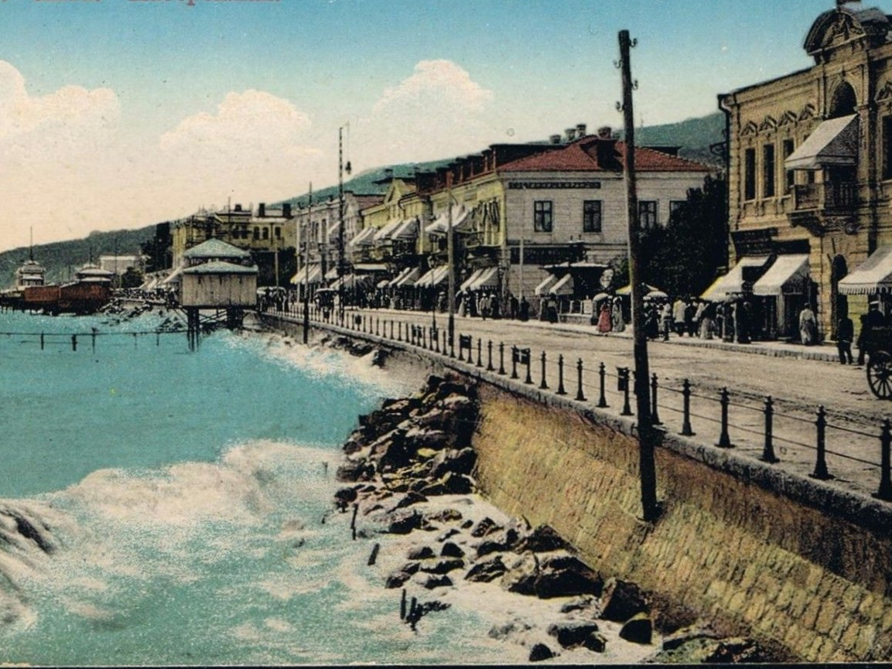
Ялта
Министерство культуры Республики Крым
Государственное бюджетное учреждение культуры
«Крымская республиканская универсальная научная библиотека им. И.Я. Франко»
Отдел редкой книги
Из цикла «Страницы прошлого листая»
Виртуальное краеведческое обозрение
Симферополь, 2020 г.

Slide 2
В 1837 году император Николай I повелел преобразовать поселок Ялту в уездный город Таврической губернии, но новый городок стал заметно расти только с семидесятых годов XIX столетия, когда врач С. П. Боткин стал посылать в Ялту своих больных [Косарев В.И. Ялта горно-приморская станция. – Ялта, 1913].
Специалисты отдела редкой книги Центральной библиотеки Крыма приглашают вас познакомиться с литературой о жемчужине Крыма – красавице Ялте. Обозрение условно разделено на несколько тематических блоков: история становления города, лечебные средства, культурная и общественная жизнь города. Внутри блоков материал расположен в хронологическом порядке.
Обращаем внимание, что при составлении обозрения сохранена дореволюционная орфография русского языка.

Slide 3
«В последнее время стало также выясняться, что и у нас в России оказалось возможным иметь и минеральные воды, и морския купанья, и климатолечебныя местности, которыя могут избавить от заграничной поездки громадное большинство русских больных …
Ялта, как место для лечения климатом, кумысом, сывороткой, виноградом, морскими купаньями и привозными минеральными водами, получила известность в нашем врачебном мире гораздо позднее других русских лечебных мест, но и за это короткое время она успела упрочить свою целебную славу. Благодаря постепенно увеличивающемуся приезду больных, убедившихся в лечебных достоинствах Ялты, она в какия-нибудь десять, двенадцать лет превратилась из грязной, бедной деревушки в хорошенький городок, который по жизненным удобствам для больных уступит разве только знаменитым, модным лечебным местностям за границей, которыя посещаются больными не десятки, а уже сотни лет».
В. Н. Дмитриев

Slide 4
Галахов С.
Из Ялты, с Южнаго берега Крыма / С. Галахов. – Симферополь : В типографии Таврическаго губернскаго правления, [не ранее 1866]. – 17, [1] с.
«Общественных развлечений в Ялте, точно нет, но это вероятно потому, что на них еще не явилась потребность. Собственно между жителями Ялты, состоящей всего из 44-х домов или дворов, нет ни одного достаточнаго лица которое могло бы решиться рискнуть своим последним небольшим капиталом, для устройства какого либо увеселительнаго учреждения для публики, без уверенности достигнуть этой цели и извлечь из сего, хотя небольшую для себя выгоду; весьма ограниченное число постоянных жителей, по недостаточности денежных своих средств, едва находят возможность удовлетворять наиболее необходимым потребностям жизни, а приезжие, которых всего в течении лета перебывает семейств до 20ти (не считая проезжающих и останавливающихся в Ялте на два и на три дня) большею частию имеют целию пользоваться морскими купаньями, любоваться живописными местоположениями и красотами природы, прогуливаться по окрестностям, извлекать пользу для здоровья от пребывания в здешнем благодатном климате».

Slide 5
Смета Ялтинских городских доходов на 1881 год. – Симферополь : Типография Спиро, 1881. – 31, [1] с. – Загл. обл. : Роспись доходов и расходов города Ялты на 1881 год.
Доходы:
Доходы с городских имуществ и оброчных статей
Налоги на движимыя имущества
Налоги на промышленников
Нотариальные сборы в пользу города
Разные доходы
Всего доходов: 33769 руб. 45 коп.
Расходы:
Отпуск сумм разным учреждениям
Содержание полиции
Содержание воинской части
Содержание тюремной части
Содержание городскаго общественнаго управления
Врачебная часть
Техническая часть
Хозяйственный надзор
Наружное благоустройство города
Разные расходы
Уплата долгов
Всего расходов: 33769 руб. 45 коп.

Slide 6
Ковалевский Павел Иванович (1849-1923).
Ялта / проф. П. И. Ковалевский. – С.-Петербург : Издание журнала "Архив психиатрии, нейрологии и судебной психопатологии", 1898. – 161, [1] с.
«По своему расположению, Ялта делится на три части: старую Ялту, новую и новейшую или присоединенную …
Новая Ялта … самая чистая и изящная часть Ялты. На набережной сосредоточены все магазины и вся торговля, - в центре Ялты магазинов и лавок мало …
На берегу моря устроена набережная, а на ней купальни и два павильона, где желающие могут иметь мороженое, кофе, чай и проч., любуясь одновременно и морем.
Набережная Ялты очень узка и неудобна. По ней пройти можно только двоим. Гулять и все время следить за тем, чтобы тебе кто не наступил на ногу , или не толкнуть кого – необыкновенно скучно. Ялта страшно нуждается в хорошей широкой набережной. Ведь это главное место, где публика должна и будет гулять».

Slide 7
Косарев Василий Иванович.
Ялта горно-приморская станция : краткий очерк состояния санит. дела в Ялте / составлен В. И. Косаревым. – Ялта : Типография И. И. Роговенко, 1913. – 16 с.
«Ялтинския улицы подметаются и поливаются не домовладельцами, а особой городской артелью рабочих, за что домовладельцы платят особый налог, достигающий в год до 50000 р., что составляет 7% городского бюджета.
Уличный сор и кухонные отбросы каждую ночь отвозятся городскими рабочими на пристань, откуда на парусном баркасе вывозятся в море за 5 верст от берега.
В настоящее время город ведет переговоры о покупке моторнаго судна для того, чтобы возможно было отвозить мусор верст на 20 от берега.
В девяностых годах в Ялте была построена мусоросжигательная печь, но так плохо, что возникло у города с подрядчиком судебное дело, не разрешенное и до сих пор, и печь эта стоит опечатанная судебной властью».

Slide 8
Санитарный бюллетень Ялты. – Ялта : Типография Н. Р. Лупандиной. № 9 : Сентябрь. – 1913. – [8] с.
«В Ялте считается более 25 тыс. жителей; площадь, занимаемая городом, равняется 342 десят., из которых приходится на сады и парки 123 дес., т. е. треть всей городской площади.
Длина ялтинских улиц 35 верст; длина водопров. линий 38 верст (вода берется из горных источников), длина канализационной сети дошла до 36 верст».

Slide 9
Дмитриев Владимир Николаевич (1839-1904).
Лечение виноградом в Ялте на южном берегу Крыма : руководство для больных и врачей / составил В. Н. Дмитриев, вольнопрактикующий врач в Ялте. – Москва : В Университетской типографии (М. Катков) ..., 1878. – VII, [1], 163, [1] с.
«… если говорить о винограде, как лечебном средстве, следует исключить все местности, где разводится виноград, кроме Кавказа и Крыма, и в последнем иметь в виду только южный берег. Только здесь, – под влиянием умеренной зимы, жаркаго семимесячнаго лета, сухой почвы, богатой поташем и фосфорной кислотой, благодаря хорошей защите от северных ветров – и возможно роскошное произрастание таких нежных сортов, которые только и можно употреблять большими количествами без вреда для желудка, что необходимо при лечении».
«По своему топографическому положению и климату, Ялта занимает одно из видных мест в ряду климато-лечебных мест Европы; в России же она представляет единственное. Со временем, может быть на черноморском берегу Кавказа, если его заселение и развитие природных богатств пойдет успешно, найдутся конкурренты Ялте, но в настоящее время она не имеет соперников в России».

Slide 10
Дмитриев Владимир Николаевич (1839-1904).
Лечение морскими купаньями в Ялте на южном берегу Крыма : руководство для купающихся, / составленное В. Н. Дмит-риевым, практикующим врачем в Ялте. – С.-Петербург : Типо-литография П.И. Шмидта..., 1883. – 214, [2] с.
«… в Ялте морское купанье не хуже, а социальныя и климатическия условия лучше, чем в других бадеортах Чернаго моря ...
Что касается социальных условий жизни в Ялте, то они с каждым годом заметно улучшаются …
На дороговизну, о которой прежде много кричали, теперь уже нет жалоб. Постройки растут как грибы …
Двенадцать лет тому назад Ялта могла вместить в себе не более 200 приезжих, а последних всегда было больше… Теперь же, по приблизительному разсчету, в Ялте можно поместить до 6000 приезжих …»

Slide 11
Отчет Ялтинской городской управы по исполнению сметы доходов и расходов города Ялты за 1907 год. – Ялта : Типогра-фия "Труд" С. М. Ятовца, 1910. – 105, [1] с. Отчет дает представление об источниках поступления денежных средств и о том, на что они были израсходованы Ялтинской городской управой в 1907 году. Представлен баланс наличных сумм на 1-е января 1908 г.
Одной из статей доходов находим: «За чтение книг и продажи каталогов с городской публичной библиотеки» назначено и получено 1000 рублей.
Ялтинскому комитету попечительства о народной трезвости на содержание библиотеки-читальни планировалось выделить 800 руб., но не сложилось, средства перешли на 1908 год.
Не в полном объеме была профинансирована статья «На содержание городской публичной библиотеки и выписку книг и газет». Вместо назначенных 2700 рублей действительно израсходовано было 2018 руб. 39 коп.

Slide 12
Городская библиотека имени В. А. Жуковскаго.
Каталог городской библиотеки имени В. А. Жуковского в Ялте.
Ч. 2 : Отделы научные и специальные : (к 1-му января 1910 г.). – 2-е издание. – Ялта : Типография Н. Р. Лупандиной, 1910. – VII, [1], 255, [1] с.
Каталог дает представление о составе фонда городской библиотеки Ялты в 1910 году. Например, мы можем узнать, что в его составе имелось 245 изданий о Крыме, из них 26 посвящены непосредственно Ялте.
В состав фонда было включено 115 наименований периодических изданий, из них 4 детских журнала, 15 на иностранных языках. Помимо общественно-политических и литературных журналов имелась и узконаправленная специальная периодика, например «Вегетарианский вестник», «Журнал новейших открытий и изобретений», «Спиритуалист», «Электротехник» и др.

Slide 13
Ялтинская городская общественная библиотека имени В. А. Жуковскаго. Отчет Ялтинской городской общественной библиотеки имени В. А. Жуковскаго за 1915-й год. – В Ялте : Поставщик двора его величества Типография Н. Р. Лупандиной, [1916]. – 25, [1] с.
«1915-й – тринадцатый год деятельности Ялтинской Городской общественной библиотеки. Отмеченное под влиянием великой Отечественной войны в 1914 г. сокращение общей деятельности Библиотеки особенно характеризует и первую половину отчетнаго года, но начиная с июля мес. число подписчиков, а также сравнительно и число посетителей читальнаго зала, постепенно увеличивалось до конца года, так что наличность подписчиков на 1-е января 1916 г. на 50% превосходила среднюю ежемесячную цифру подписчиков Библиотеки до войны».

Slide 14
Годовой отчет о средствах и деятельности комитета Ялтинской общины сестер милосердия "Всех скорбящих радость" Российскаго Общества Краснаго креста за 1911 год. – Ялта : Типография Н. Р. Лупандиной, 1912. – 47, [1] с.
«Деятельность сестер милосердия Ялтинской Общины в отчетном году заключалась , как и прежде, в дежурствах у больных в лечебных учреждениях как общины, так и в частных и общественных и на частных квартирах в городе и в окрестностях, в работе при аптеке и амбулатории, по хозяйству в Общине и на даче «Джемиет» и в служении бедным; испытуемыя-ученицы помимо того, слушали лекции г.г. врачей по уходу за больными и ранеными в Общине и находились на практических занятиях в амбулатории и в частных хирургических лечебницах».
«Переходя к материальной стороне Ялтинской Общины сестер милосердия, прежде всего необходимо отметить, что ЕЯ ИМПЕРАТОРСКОЕ ВЕЛИЧЕСТВО ГОСУДАРЫНЯ ИМПЕРАТРИЦА АЛЕКСАНДРА ФЕДОРОВНА, в высокомилостивом внимании к деятельности Ялтинской Общины сестер милосердия, ВСЕМИЛОСТИВЕЙШЕ соизволила пожаловать на нужды Общины 6.000 рублей, из суммы, вырученной от устройства ЕЯ ВЕЛИЧЕСТВОМ 25–26 Сентября в Ялте базара в пользу благотворительных учреждений города».

Slide 15
Попечительное общество о детском приюте "Ясли Заречья" в Ялте. - Ялта : Типография Н. Р. Лупандиной в Ялте, 1917. - 17, [1] с.
«В виду того, что часто приходится слышать вопросы: что делают дети в приюте, дают ли им обед? и т. п., Правление считает полезным ознакомить интересующихся лиц с общим строем жизни в приюте, остающимся почти неизменным с самого открытия его. … Больше всего стараются приучить детей к труду, правдивости и добрым взаимным отношениям.
Интересен эпизод при прощании с группой детей, покидавших приют и поступавших в школу: им было высказано пожелание не забывать того, чему их учили в приюте. На вопрос – что же они больше помнят – одни сказали: учили молиться, другия – читать и писать. А одна девочка сказала: учили чтоб мы были хорошие человеки.
Эти наивные слова, вызвавшия дружный хохот других более грамотных детей, явились как-бы подтверждением того, что такова и должна быть главная задача всякого воспитательнаго учреждения
Приют не только кормит, но и воспитывает! будущих людей».

Slide 16
Обозрение представило вашему вниманию некоторые краеведческие издания по истории Ялты, хранящиеся в отделе редкой книги. Для углубленного изучения вопроса ждем Вас в Крымской республиканской универсальной научной библиотеки им. И. Я. Франко.
СПАСИБО ЗА ПРОСМОТР!
Презентацию подготовила
Колоколова О.В.
Для оформления титульного слайда было использовано изображение с Интернет-ресурса https://yandex.ru/images/search?text=%D1%8F%D0%BB%D1%82%D0%B0%20%D1%81%D1%82%D0%B0%D1%80%D0%B8%D0%BD%D0%BD%D1%8B%D0%B5%20%D1%84%D0%BE%D1%82%D0%BE%20%D1%86%D0%B2%D0%B5%D1%82%D0%BD%D1%8B%D0%B5&family=yes&lr=146&pos=9&img_url=https%3A%2F%2Fpastvu.com%2F_p%2Fa%2Fp%2F8%2Fi%2Fp8i9dm5aftu1nwr339.jpg&rpt=simage

